Slide 1
04 数据库定义功能 (一) 创建表、三级模式、视图、存储过程
信息科学与工程学院
李友焕
2024.03

Slide 2
SQL特点
一体化
集DDL(定义），DML（操作），DCL（控制）于一体
单一的结构----关系，带来了数据操作符的统一
面向集合的操作方式
一次一集合
高度非过程化
用户只需提出“做什么”，无须告诉“怎么做”，不必了解存取路径
两种使用方式，统一的语法结构
SQL既是自含式(用户使用)的，又是嵌入式的(程序员使用)
语言简洁，易学易用

Slide 3
SQL概述：操作符
SQL功能 | 操作符
数据查询 | SELECT
数据定义 | CREATE，ALTER，DROP
数据操纵 | INSERT，UPDATE，DELETE
数据控制 | GRANT，REVOKE

Slide 4
示例关系
DEPT(D# , DNAME , DEAN)
S(S# , SNAME , SEX , AGE , D#)
C(C# , CN , PC#, CREDIT)
SC(S# , C# , GRADE)
PROF(P# , PNAME, AGE, D# , SAL)
PC(P# , C#)
CREDIT有学分的意思

Slide 5
域定义
域类型（SQL-92）
char（n）：固定长度的字符串
varchar（n）：可变长字符串
int：整数
smallint：小整数类型
numeric（p，d）：定点数，小数点左边p位，右边q位
real：浮点数
double precision：双精度浮点数
date：日期（年、月、日）
time：时间（小时、分、秒）
interval：两个date或time类型数据之间的差

Slide 6
基本表的定义
基本表的定义（CREATE）
格式
create table 表名（
列名 数据类型 [default 缺省值] [not null] [unique]
[，列名 数据类型 [default 缺省值] [not null]]
……
[，primary key（列名 [，列名] …）]
[，foreign key （列名 [，列名] …）
references 表名 （列名 [，列名] …）]
[，check（条件）]）

Slide 7
基本表的定义
create table S
( S# char（8）,
SNAME char（8） not null
default ‘Unknown’,
AGE tinyint,
SEX char(1),
primary key (S#),
check (SEX=‘M’ or SEX=‘F’)
)

Slide 8
基本表的定义
create table C
( C# char（4） primary key ,
CNAME char（8） not null unique,
PC# char（4） foreign key
references C(C#)
)

Slide 9
基本表的定义
create table SC
(S# char（8）,
C# char（4）,
GRADE tinyint,
primary key (S#, C#),
foreign key (S#) references S(S#),
foreign key (C#) references C(C#),
check((GRADE is null)
or GRADE between 0 and 100))
)

Slide 10
基本表的定义
sysobjects
列名 | 数据类型 | 描述
name | sysname | 对象名。
Id | int | 对象标识号。
xtype | char(2) | 对象类型。
uid | smallint | 所有者对象的用户 ID。
crdate | datetime | 对象的创建日期。
schema_ver | int | 版本号，该版本号在每次表的架构更改时都增加。

Slide 11
基本表的定义
syscolumns
列名 | 数据类型 | 描述
name | sysname | 列名或过程参数的名称。
id | int | 该列所属的表对象 ID。
xtype | tinyint | systypes 中的物理存储类型。
xusertype | smallint | 扩展的用户定义数据类型 ID。
length | smallint | systypes 中的最大物理存储长度。
offset | smallint | 该列所在行的偏移量；如果为负，表示可变长度行。
type | tinyint | systypes 中的物理存储类型。
usertype | smallint | systypes 中的用户定义数据类型 ID。
isnullable | int | 表示该列是否允许空值：

Slide 12
基本表的定义
INFORMATION_SCHEMA.SCHEMATA
INFORMATION_SCHEMA.TABLES
INFORMATION_SCHEMA.COLUMNS
INFORMATION_SCHEMA.CHECK_CONSTRAINTS
INFORMATION_SCHEMA.VIEWS
INFORMATION_SCHEMA.DOMAINS
……

Slide 13
基本表的定义
//创建对象的前缀
use S_C_S
if EXISTS
(select name
from sysobjects
where ID = OBJECT_ID('S')
drop table S
create table S(…)
//察看属性列信息
select name, xtype, xusertype, length, offset, type, usertype
from syscolumns
where ID = OBJECT_ID ('S')

Slide 14
基本表的定义
修改基本表定义（ALTER）
更改、添加、除去列和约束
格式：
alter table 表名
[add 子句] 增加新列和约束
[drop 子句] 删除列和约束
[modify 子句] 修改列定义
示例
alter table S add LOCATION char[30]

Slide 15
基本表的定义
alter table S add resume char[100] not null
alter table S alter column resume char[80]
如何定义两个相互参照的表？
E# | ENAME | D#
D# | DNAME | MGR
create table emp(E# primary key…)
create table dept(D# primary key, MGR foreign key…)
alter table emp add constraint D# foreign key…

Slide 16
基本表的定义
撤消基本表定义（drop）
格式
drop table 表名
DANGER
删除表定义及该表的所有数据、索引、触发器、约束和权限规范
任何引用已除去表的视图或存储过程必须通过 drop view或drop procedure语句显式除去
drop table不能用于除去由foreign key约束引用的表。必须先除去引用的foreign key约束或引用的表

Slide 17
临时表的定义
临时表
草稿簿，试验中间的数据处理
只记录回滚信息，不记录重做信息
临时表上的数据更新比其他表快4倍
私有临时表
create table #my_table
全局临时表
create table ##my_table
tempdb
create table my_table

Slide 18
课堂练习
Course
name | courseNo | credit | hours | textbook | syllabus | dtuy_tno | dno
database | A240608 | 4 | 64 | a | introduction | 2004213 | 24
operating system | 430803 | 4 | 64 | b | all | 2001007 | 24
java | 430317 | 3 | 48 | c | section | null | 24
写出Course表的模式定义语句

Slide 19
数据库特征
数据库中的表有三性：专一性，全局性，联系性；
用户业务数据表也有三性：局部性、综合性、多样性；
彼此不一致；
写SQL须要专业知识：对关系模型，数据库特性，关系代数，SQL语法有透彻理解；
数据库中的表 ⇒ 用户业务数据表：对非专业用户有难度；
能不能尽可能地多建用户可能用到的表，这样用户就可以少写sql查询？
不可以，冗余繁杂将大幅削减系统效率！

Slide 20
额外补充：数据抽象
现实世界
用户
概念化
信息世界
形式化
计算机
计算机世界

Slide 21
额外补充：数据抽象
信息世界
数据库系统是面向计算机的，而应用是面向现实世界的，两个世界存在着很大差异，要直接将现实世界中的语义映射到计算机世界是十分困难的，因此引入一个信息世界作为现实世界通向计算机实现的桥梁
一方面，信息世界是对现实世界的抽象，从纷繁的现实世界中抽取出能反映现实本质的概念和基本关系;另一方面，信息世界中的概念和关系，要以一定的方式映射到计算机世界中去，在计算机系统上最终实现。信息世界起到了承上启下的作用

Slide 22
数据模型定义
应用
现实世界
数据模型
是数据库系统中用于提供信息表示和操作手段的形式构架
概念数据模型
信息世界
结构数据模型
计算机世界

Slide 23
数据模型定义
概念数据模型
按用户的观点来对数据和信息建模
用于组织信息世界的概念，表现从现实世界中抽象出来的事物以及它们之间的联系
这类模型强调其语义表达能力，概念简单、清晰，易于用户理解
它是现实世界到信息世界的抽象，是用户与数据库设计人员之间进行交流的语言
如E-R模型
We read the world wrong and say that it deceives us

Slide 24
额外补充：概念数据模型——E/R
Entity/Relation
姓名
学号
系别
课程名
先修课
主讲老师
选修
学生
课程
实体
联系
属性
成绩

Slide 25
额外补充：概念数据模型——ODL
属性
category
price
name
Product
关联
madeBy
makes
buys
类
Company
employs
name
Person
worksFor
stockprice
name
address
ssn

Slide 26
数据模型定义
结构数据模型
从计算机实现的观点来对数据建模
是信息世界中的概念和联系在计算机世界中的表示方法
有严格的形式化定义，以便于在计算机上实现
层次模型、网状模型、关系模型、面向对象模型

Slide 27
结构数据模型的三要素
数据结构
描述系统的静态特性，即组成数据库的对象类型
数据本身：类型、内容、性质。如网状模型中的数据项、记录，关系模型中的域、属性，关系等
数据之间的联系：例如网状模型中的系型，关系模型中的外码
在数据库系统中一般按数据结构的类型来命名数据模型
数据操作
描述系统的动态特性，即对数据库中对象的实例允许执行的操作的集合，包括操作及操作规则
一般有检索、更新（插入、删除、修改）操作
数据模型要定义操作含义、操作符号、操作规则，以及实现操作的语言
数据的约束条件
数据的约束条件是完整性规则的集合，规定数据库状态及状态变化所应满足的条件，以保证数据的正确、有效、相容

Slide 28
结构数据模型示例——关系模型
用二维表来表示实体及其相互联系
逃离指针梦魇
属于
学生
系
属性
联系
元组
学号
姓名
年龄
性别
系号
S01
张军
21
男
D01
S02
李红
22
女
D01
S03
王伟
19
男
D02
ppt附录有： 层次模型、网状模型、对象模型

Slide 29
结构数据模型示例——关系模型
优点
简单，表的概念直观、单一，用户易理解
非过程化的数据请求，数据请求可以不指明路径
数据独立性，用户只需提出“做什么”，无须说明“怎么做”
坚实的理论基础
缺点
效率低 → NoSQL
思考：为什么效率低没有阻碍关系模型的垄断地位？

Slide 30

数据模型总结
不要好高骛远，最合适的就是最好的
思考：大浪淘沙，为什么关系模型最终问鼎？
理解数据模型的两个层次
概念模型、结构模型
理解数据模型的历史（附录）
层次模型、网状模型、关系模型、对象模型
数据模型的评价标准（课外了解）
表达能力、用户友好性、性能效率
下一个轮回？
XML（×），图 ？(基于关系模型，面向特殊领域)

Slide 31
数据库模式
元数据
模式
数据字典
实例与模式
模式的分级

Slide 32
数据库模式
元数据（meta-data)
描述数据的数据
描述数据的含义和性质，以便更好地理解、管理和使用数据的数据
示例
数据：图书馆中的书籍
元数据：标题、作者、关键词、ISBN号

Slide 33
数据库模式
模式
数据的抽象，数据的描述
数据字典
系统目录：存取和管理数据的依据
从HTML到XML，Why？
HTML
数据的显示格式
供人浏览
XML
数据的内容说明、自描述
机器处理

Slide 34
数据库模式
实例与模式
型与值的区别
型是相对稳定的，值是随时间不断变化的
示例
class person{
public:
string name;
string address;
};
person TOM;
person是型，TOM是变量，TOM在某时刻的值是实例

Slide 35
数据库模式
模式的分级
为了提高数据的物理独立性和逻辑独立性，使数据库的用户观点，即用户看到的数据库，与数据库的物理方面，即实际存储的数据库区分开来，数据库系统的模式是分级的
数据库系统三级模式结构
CODASYL（Conference On Data System Language,美国数据系统语言协商会）提出模式、外模式、存储模式三级模式的概念。三级模式之间有两级映象

Slide 36
数据库模式
应用A
应用B
应用C
应用D
应用E
外模式1
外模式2
外模式3
外模式/模式映象
模 式
模式/内模式映象
内模式
数据库

Slide 37
数据库模式
外模式(Sub-Schema)
用户的数据视图
是数据的局部逻辑结构，模式的子集
模式(Schema) 或 概念模式
所有用户的公共数据视图
是数据库中全体数据的全局逻辑结构和特性的描述
内模式(Storage Schema)
又称存储模式
是数据的物理结构及存储方式

Slide 38
数据库模式
外模式/模式映象
定义某一个外模式和模式之间的对应关系，映象定义通常包含在各外模式中
当模式改变时，修改外模式/模式映象，使外模式保持不变，从而应用程序可以保持不变，称为数据的逻辑独立性
模式/内模式映象
定义数据逻辑结构与存储结构之间的对应关系
存储结构改变时，修改模式/内模式映象，使模式保持不变，从而应用程序可以保持不变，称为数据的物理独立性
映象：中间转换环节

Slide 39
数据库模式
房产科
学籍科
V1(S#,SNAME,ADDRESS)
V2(S#,SNAME,CREDIT)
create V1
select S#, SNAME, ADDRESS
from S
需求表
需求表
S(S#,SNAME,SEX,AGE,ADDRESS,CREDIT,DEGREE)
模式

Slide 40
数据库模式
房产科
学籍科
V1(S#,SNAME,ADDRESS)
V2(S#,SNAME,CREDIT)
create V1
select S#, SNAME, ADDRESS
from B
union
select S#, SNAME, ADDRESS
from M
需求表
需求表
B(S#,SNAME,SEX,AGE,ADDRESS,CREDIT)
模式
M(S#,SNAME,SEX,AGE,ADDRESS,CREDIT,DISSERTATION)
模式

Slide 41
DBMS 的三级模式(Schema)架构
用户A应用A
用户B应用B
用户C应用C
用户D应用D
用户E应用E
外模式1
外模式2
外模式3
External schema
外模式／模式映射
视图，存储过程
模 式
Conceptual schema
内模式
Internal schema
模式／内模式映射
数据库
三级模式结构及二级映像实现了数据库系统的数据独立性

Slide 42
视图
定义
视图是命名的、从基本表中导出的虚表，它在物理上并不存在，存在的只是其定义
视图中的数据是从基本表中导出的，每次对视图查询都要重新计算
视图之上可以再定义视图
视图 Vs 临时关系变量
千
江
有
水
千
江
月
万
里
无
云
万
里
天
视图V1
视图V2
基本表B1
基本表B2
基本表B3

Slide 43
视图
定义视图
create view view_name[(列名[，列名] …)]
as （查询表达式）
[with check option]
视图的属性名缺省为子查询结果中的属性名，也可以显式指明
with check option指明当对视图进行insert，update时，要检查是否满足视图定义中的条件
撤消视图
drop view view_name

Slide 44
视图
视图（view）
视图是一个虚拟表，定义在一个查询上，因此视图对应的虚拟表的行的集合就是该查询的结果集
视图特点：
当用户需要读取视图对应的结果集时，系统会临时执行视图对应的查询，生成临时表供使用，临时表在执行完后不再存在，视图保持为虚拟表
sql的语句中，子查询容易大幅增加查询语句的复杂度，因此视图有利于简化用户的查询，也能对用户屏蔽底层细节，并且视图并不实际存储数据，空间开销忽略不计
实际上，有时也存在物化视图，即实际生成一个持久化的针对视图的数据表，以提升频繁访问视图的操作的效率

Slide 45
视图
视图的优点
个性化服务
简化了用户观点，使不同用户可以从不同角度观察同一数据
安全性
“知必所需”，限制用户数据的访问范围
逻辑独立性
视图作为基本表与外模式之间的映象

Slide 46
提出视图概念的动机——放低用户操作数据库的门槛，实现数据操作的简单性
Student
Course
Name | studentNo | sex | birthdate
Mike | 2008043101 | male | 1990/12/14
Tom | 2008043214 | female | 1992/02/21
Mary | 2008043332 | female | 1988/07/09
Name | courseNo | textbook | syllabus
database | 430601 | a | introduction
operating system | 430803 | b | all
java | 430317 | c | section
数据的正确性要求，数据必须严格按类分表存储——概念模式；
业务表则是各种类别数据的综合——外模式；
概念模式与外模式不一致：业务表要用概念表通过运算来实时生成
关系模型，关系代数，SQL语法
enroll
studentNo | courseNo | semester | grade
2008043332 | 430803 | 2010/01 | 90
2008043101 | 430317 | 2009/01 | 56
2008043101 | 430317 | 2008/02 | 56
2008043332 | 430007 | 2004/02 | 77
2008043332 | 430601 | 2000/01 | 87
2008043101 | 430317 | 2002/02 | 56

Slide 47
提出视图概念的动机——放低用户操作数据库的门槛，实现数据操作的简单性
Student
Course
Name | studentNo | sex | birthdate
Mike | 2008043101 | male | 1990/12/14
Tom | 2008043214 | female | 1992/02/21
Mary | 2008043332 | female | 1988/07/09
Name | courseNo | textbook | syllabus
database | 430601 | a | introduction
operating system | 430803 | b | all
java | 430317 | c | section
enroll
在2011/01学期选了杨金民老师开设的“数据库系统”课程的学生姓名、学号、班级清单;
输出软件学院的学生列表”;
输出所有课程名称及其教材的列表;
studentNo | courseNo | semester | grade
2008043332 | 430803 | 2010/01 | 90
2008043101 | 430317 | 2009/01 | 56
2008043101 | 430317 | 2008/02 | 56
2008043332 | 430007 | 2004/02 | 77
2008043332 | 430601 | 2000/01 | 87
2008043101 | 430317 | 2002/02 | 56

Slide 48
SQL查询特征(1)
在2010/01学期选了杨金民老师开设的“数据库系统”课程的学生姓名、学号、班级清单；
SELECT s,sno, s.name, s.classNo
FROM student AS s, teacher AS t, course AS c, enroll AS e
WHERE t.tname=’杨金民’
AND c.cname=’数据库系统’
AND e.semester=’2010/01’
AND s.sno=e.sno
AND t.tno=e.tno
AND c.cno=e.cno;
要写出该查询语句，对一般用户实在是太难了，因为联接运算难懂；

Slide 49
特征(2)
2)为软件学院的学生辅导员，输出信息学院的学生列表：
SELECT student.* FROM student, department
WHERE student.deptNo = department.deptNo
AND deptname = ‘信息学院’;
用户仅仅只关注表中的某一特定部分的行记录;
Student
Name | studentNo | sex | birthdate | deptNo
Mike | 2008043101 | male | 1990/12/14 | 043
Jim | 2008043101 | male | 1990/06/07 | 012
Tom | 2008043214 | female | 1992/02/21 | 043
Mary | 2008043332 | female | 1988/07/09 | 042

Slide 50
特征(3)
3)输出所有课程名称及其教材的列表：
SELECT name, textbook FROM course;
对于教材科的工作人员，仅仅只关心课程表中的课程名称和教材两个字段;
Course
Name | courseNo | textbook | syllabus
database | 430601 | a | introduction
operating system | 430803 | b | all
java | 430317 | c | section
network | 430105 | d | homework
java | 430317 | c | section

Slide 51
特征(4)
关系模型中，查询和统计的结果也是一张表。结果刚好就是业务需求的数据（恰好：不多，也不少）

Slide 52
视图（view）
在2010/01学期选了杨金民老师开设的“数据库系统”课程的学生姓名、学号、班级清单；
CREATE VIEW specified_student（id, name, class) AS
SELECT sno, sname, classno
FROM student AS s, teacher AS t, course AS c, enroll AS e
WHERE t.tname=’杨金民’
AND c.cname=’数据库系统’AND e.semester=’2010/01’
AND s.sno=e.sno AND t.tno=e.tno AND c.cno=e.cno;
用户：SELECT * FROM specified_student;
使用简单很多了！

Slide 53
Views 为用户屏蔽了复杂的查询条件表达，联接运算，统计，关系模型
1) CREATE VIEW SoftwareStudent
AS SELECT student.* FROM student, department WHERE student.deptNo = department.deptNo AND deptname = ‘Software college’;
2) CREATE VIEW course_textbook
AS SELECT name, textbook FROM course;
horizontal view，vertical view .
用户：SELECT * FROM SoftwareStudent;
SELECT * FROM course_textbook;

Slide 54
视图——满足特定用户的特定业务
CREATE VIEW viewName [(col1,col2,...,colN)]
AS select Statement [WITH CHECK OPTION]
对于用户层来说，视图就是表，根本就没有视图概念；
视图里的数据就是用户的业务数据，恰好，不多不少；
视图里的SQL语句，在用户查询时实时执行；
既然视图对用户而言是表，那么用户可能会对其进行INSERT，UPDATE，DELETE操作，如何处理？
是否可以基于视图，再创建视图？
数据库中自然会有很多视图；

Slide 55
视图
示例
create view COMPUTER_PROF
as
(select P# , PNAME , SAL
from PROF，DEPT
where PROF.P# = DEPT.P#
and DEPT.DNAME = “计算机系”)

Slide 56
视图
给出计算机系工资超过800的老师姓名
select PNAME
from COMPUTER_PROF
where SAL > 800
select PNAME
from PROF, DEPT
where PROF.P# = DEPT.P#
and DEPT.DNAME = “计算机系”
and SAL > 800
基于视图
视图消解

Slide 57
视图
授权Tom只有察看职工平均工资的权限
create view avg_sal
as
( select avg(sal)
from PROF)
grant SELECT on avg_sal to ”Tom”

Slide 58
DBMS 的三级模式(Schema)架构
用户A应用A
用户B应用B
用户C应用C
用户D应用D
用户E应用E
外模式1
外模式2
外模式3
External schema
外模式／模式映射
view，存储过程
模 式
Conceptual schema
内模式
Internal schema
模式／内模式映射
数据库
三级模式结构及二级映像实现了数据库系统的数据独立性

Slide 59
视图更新
with check option
create view SC_V as
(select * from SC where GRADE > 85)
with check option
insert into SC_V values(‘s2’, ‘c4’, 82)
with check option指明当对视图进行insert，update时，要检查是否满足视图定义中的条件

Slide 60
视图更新
示例
create view P_SAL
as (select P# , PNAME , SAL from PROF )
insert into P_SAL
values ( P08 , “张立” , 750 )
转
换
为
insert into PROF
values ( P08 , “张立” , null , null , 750 )

Slide 61
视图更新 反例
create view SN_AGE
as (select SNAME, AGE from S )
insert into SN_AGE
values ( "张立" ,23 )
转
换
为
insert into S
values (null, "张立", 23, null)
视图定义中不包括基表的主码

Slide 62
视图更新 反例
create view S_G(S#, AVERAGE )
as
(select S#, avg(GRADE)
from SC
group by S#)
update S_G
set AVERAGE = 85
where S# = S1
对聚集值的更新不能回逆到元组上面

Slide 63
视图更新
create view S_Dean
as
(select SNAME, DEAN
from S, DEPT
where S.D# = DEPT.D# )
insert into S_Dean
values ( “张立” , “叶开”，97 )
视图定义中没有包括连接属性

Slide 64
视图更新
SN | DEAN
张三 | 莫愁
李四 | 乐天
王五 | 安然
张立 | 叶开
S# | SN | AGE | D#
s1 | 张三 | 20 | d1
s2 | 李四 | 23 | d2
s3 | 王五 | 22 | d3
null | 张立 | null | null
D# | DN | DEAN
d1 | 物理 | 莫愁
d2 | 数学 | 乐天
d3 | 化学 | 安然
null | null | 叶开
连接属性
连接属性
视图定义中不包括连接属性D#
因此SDEPT结果中不包括(张立, 叶开)
带标识的null:⊥_{i} ⊥_{i} = ⊥_{i} ⊥_{i} ≠ ⊥_{k}

Slide 65
视图更新
create table T1(col11 int, col12 int)
create table T2(col21 int, col22 int)
create view V1 as
(select col11, col12, col21, col22
from T1 left outer join T2 on col11 = col21)
insert into V1 (col11, col12) values(1, 2)
insert into V1 (col21, col22) values(null, null)
insert into V1 values(1, 2, null, null)
delete from V1
update V1 set col12 = 4 where col11 = 1
update V1 set col12 = 4, col22 = 6 where col11 = 1 and col21 = 1

Slide 66
视图更新
create view V2 as
(select col11, col12, col21, col22
from T1 inner join T2 on col11 = col21)
insert into V2 (col11, col12) values(1, 2)
create view V3 as
(select col11, col12, col21, col22
from T1 inner join T2 on col11 = col21)
with check option
insert into V3 (col11, col12) values(1, 2)
通过视图更新只能影响到一个基表

Slide 67
视图更新
视图更新约束
select子句中的目标列不能包含聚集函数
select子句中不能使用unique或distinct关键字
不能包括group by子句
不能包括经算术表达式计算出来的列
对于行列子集视图一般可以更新（视图是从单个基本表使用选择、投影操作导出的，并且包含了基本表的主码）

Slide 68
物化视图
视图的计算结果被实际存储起来
物化视图可以看成是数据库的cache
查询物化视图比重新计算视图要快许多
需要进行物化视图与基本表之间的一致性维护
应用场合
任何需要快速访问派生数据、或视图的重新计算非常昂贵、或查询需要耗费非常高的CPU和磁盘吞吐量的应用场合，都可以使用物化视图来提高效率

Slide 69
是否允许用户在视图上做更新操作？
视图里的SELECT语句只对单个表;
输出字段包含主键，
无 DISTINCT，无计算字段；
所有非空字段都是输出字段；
要求更新后的行，会出现在视图中，即满足WHERE后的条件；
要求更新不违背数据完整性约束:
很多DBMS产品并不支持在视图上执行更新操作.

Slide 70
视图能带来的其它好处
实现了应用程序与数据库的比彼此独立，通用性增强，应用程序只见视图，不见表。例如一个教务管理应用系统即可和湖大的数据库对接使用，也可以和师大的数据库对接使用，尽管两个数据库中的表的命名不一样，甚至有差异。移植时，只须重新写一遍视图里的SELECT语句即可；（逻辑独立性）
2) 增强安全(Security) , 例如隐藏员工表中的birthday和 salary:
CREATE VIEW EmpView AS
SELECT eno, ename, title, supereno, dno FROM emp；

Slide 71
视图好处：勤奋员工
CREATE VIEW DilligentEmp AS SELECT d.name, e.name
FROM emp AS e, workson AS w, dept AS d
WHERE w.eno = e.eno AND
e.dno = d.dno AND
w.hours > (SELECT AVG(hours) FROM workson);
AVG(hours)每天变，因此物化视图为表则会浪费存储和计算

Slide 72
视图例子：部门概况
CREATE VIEW DeptGlance(dept_no, name, member_num) AS SELECT dno, dname, count(*) AS numEmp
FROM dept, emp
WHERE dept.dno = emp.dno GROUP BY dno, dname
UNION
SELECT dno, dname, 0
FROM dept
WHERE dno NOT IN (SELECT DISTINCT dno FROM emp);

Slide 73
视图存在的问题：没有灵活应变性
在2010/01学期选了杨金民老师开设的“数据库系统”课程的学生姓名、学号、班级清单；
CREATE VIEW specified_student（id, name, class) AS
SELECT sno, sname, classno
FROM student AS s, teacher AS t, course AS c, enroll AS e
WHERE t.tname=’杨金民’
AND c.cname=’数据库系统’AND e.semester=’2010/01’
AND s.sno=e.sno AND t.tno=e.tno AND c.cno=e.cno;
用户：SELECT * FROM specified_student;
使用简单很多,但没有应变性！

Slide 74
存储过程(Stored procedure） 提升视图的适应性，使其通用化：上课点名清单
CREATE PROCEDURE my_students(@semesterV IN VARCHAR, @courserV IN VARCHAR, @teacherV IN VARCHAR）AS
BEGIN
SELECT studentNo, name, class
FROM student AS S, enroll AS E, course AS C, teacher AS T
WHERE S.studentNo = E.studentNo
AND C.courseNo = E.courseNo
AND T.teacherNo =E.teacherNo
ANDＣ.name = @courseV
AND Ｅ.semester =@semesterV
AND T.name=@teacherV;
END;
用户：CALL my_students( ‘2014/01’,’数据库系统’ , ‘杨金民’);

Slide 75
放低用户操作数据的门槛—— 每个旅馆最常订的房间类型是？
CREATE PROCEDURE PopularRoomType(@city IN VARCHAR）AS
BEGIN
SELECT h.hotelNo, h.hotelName, r.type, COUNT(*) AS typeCount INTO tempTbl
FROM Hotel h, Room r, Booking b
WHERE h.city = @city AND h.hotelNo=r.hotelNo
AND （r.hotelNo=b.hotelNo AND r.roomNo=b.roomNo)
GROUP BY h.hotelNo, h.hotelName, r.type;
SELECT hotelNo, MAX(typecount) AS maxBook INTO TempTbl2
FROM tempTbl
GROUP BY hotelNo;
SELECT t1.hotelNo, t1.hotelName, type
FROM tempTbl AS t1, tempTbl2 AS t2
WHERE t1.hotelNo=t2.hotelNo
AND t1.typeCount=t2.maxBook；
END；
用户：CALL PopularRoomType( ‘长沙’);

Slide 76
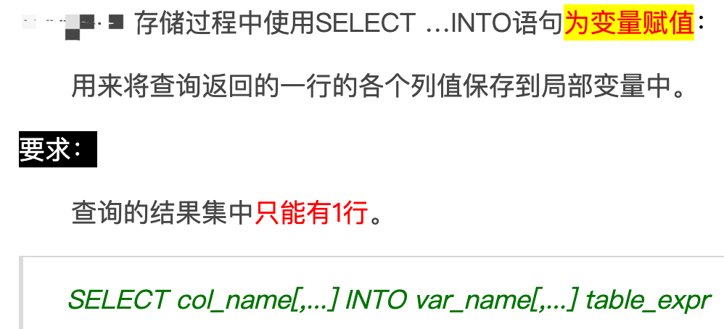
存储过程例子3：实施业务规则约束
CREATE PROCEDURE add_enroll(@s_no IN VARCHAR, @c_no IN VARCHAR, @semsester IN VARCHAR, @t_no IN VARCHAR) AS
BEGIN
creditAll integer
SELECT SUM(credit) INTO creditAll FROM course WHERE c_no IN (SELECT c_no FROM enroll
WHERE s_no = @s_no AND semester =@semester) OR c_no = @c_no;
WHEN ( credit <= 25 )
INSERT INTO enroll(s_no, semester, c_no, t_no) VALUES ( @s_no, @semester, @c_no, @t_no);
END;
用户：CALL add_enroll( ‘20090430117’, ‘CS56069’，‘2018/01’，‘2004213’);

Slide 77
存储过程带来的好处
应用程序或者用户见到的是存储过程，视图，而不是表；
用户不用学SQL语言了；
因为带变量，有很强的适应性，通用性；
能够将业务规则约束，放在存储过程中加以实现；
还有函数，可以带上返回值；

Slide 78
视图和存储过程的差异和联系
在用户看来，视图是一个表，存储过程是一个具备特定功能的函数；
视图既然是一个表，用户就可在其上进行五大数据操作；对存储过程，则不具备这种特性；
存储过程尽管它的功能固定，但是带有变量，因此具有适配性，能够满足不同参数下的同一功能要求；

Slide 79
存储过程的二课堂练习
对酒店管理数据库，为下列业务需求创建存储过程：
1)求某个酒店，当前在住，但dateTo还未定的旅客姓名，房间号，DateFrom;
2) 求某年某月，某个酒店的月收入;
3) 求从某个日期，至某个日期，某个酒店的可订房间;

Slide 80
实现数据操作简单的层次结构
应用程序 | 普通用户 | 可视化的个性业务表； 数据操作可视化表达
存储过程 | 编程人员 | 个性化的业务表：函数调用，二维表
视图 | 简单了解数据库常识 | 业务表：:单表的SELECT； INSERT，UPDATE, DELETE
表 | 数据库专业知识 | 逻辑概念表：关系模型，关系代数，SQL统计，
数据库管理系统 | 数学、软件天才 | 挖掘硬件特性、软件特性、数据特性、访问特性

Slide 81
DBMS 的三级模式(Schema)架构
用户A应用A
用户B应用B
用户C应用C
用户D应用D
用户E应用E
外模式1
外模式2
外模式3
External schema
(恒定不变，可添加)
外模式／模式映射
视图，存储过程
模 式
Conceptual schema
(可能变动)
模式／内模式映射
内模式
Internal schema
数据库
三级模式结构及二级映像实现了数据库系统的数据独立性

Slide 82
数据库系统特性
对于一个现有的数据库系统，已有的、向外部开放的数据库对象（存储过程、视图、用户）不能改变（指删除、修改），只能添加；否则使用它们的应用程序就不能工作，会出现应用程序中确定的表的样式将与数据库中的不一致
表现形式是：
1）应用程序发给数据库的SQL不能执行，报错；
2）数据库给应用程序的结果（表结构）与应用程序想要的不一致, 错位；

Slide 83
数据库系统特性（2）
一个数据库有很多很多的应用程序和用户，随着时间的推移，DBA难以完全掌握清楚；
可以修改未向外部开放的数据库对象（表），满足新业务需求，例如：对student表进行修改，添加“国籍”字段。因为student表没有直接开放给外部。
修改之后要：
1）在其上添加相应的新视图，满足新应用程序的要求；
2）修改现有的与之相关的视图、存储过程，使得它们仍然不变并且有效，即修改映射；

Slide 84
应用程序与数据库的相互独立，可组合性
应用程序关注的是表，基本模型是：
1）加载驱动程序；
2）建立联接；
3) 调用存储过程或者发送DML语句；
4）得到响应结果（表）；
5）对结果表逐行、然后逐列扫描、处理；
…….
6）关闭联接；
对接:
是参数化的
体现了应用特性：是固定的

Slide 85
应用程序代码实例
//1) 加载MySQL数据库JDBC驱动程序：
Class.forName("com.mysql.jdbc.Driver");
//2) 建立与数据库的链接：
Connection connection = DriverManager.getConnection(
"jdbc:mysql://192.168.105.100:3306/education","root","admin");
//3) 向数据库发送数据操作指令，响应结果放在resultSet中:
Statement statement = connection.createStatement();
ResultSet rs = statement.executeQuery(
"SELECT name, phone FROM student WHERE sex =’男’" );
System.out.println(“姓名 电话号码”);
//4)遍历结果集：
while (rs.next() )
System.out.println(rs.getString(1) + “ ” + rs.getString(2));
connection.close(); //5) 关闭与数据库的联接。

Slide 86
应用程序与数据库的可对接性
可对接性的实现：视图和存储过程
可对接性
Application
DBMS
SQL
DML或存储过程可执行性；
返回的结果与应用程序想象的一致（指Schema, 不是data）
Database
Driver ,
Connection,
Statement,
ResultSet,
schema
主机(Host),
端口(Port),
服务器(Server),
数据库(Database)

Slide 87
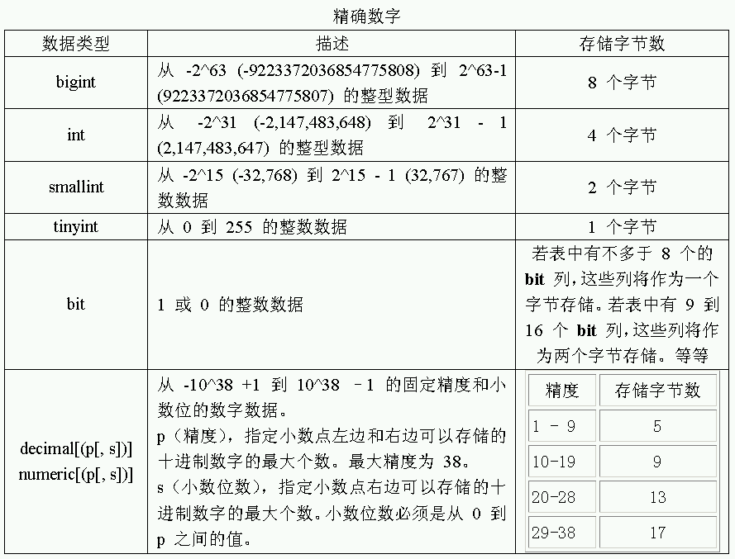
附：

Slide 88
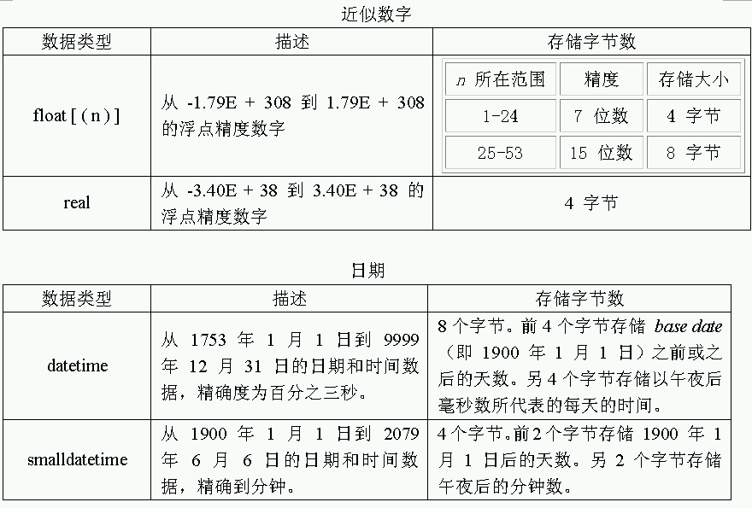
附：

Slide 89
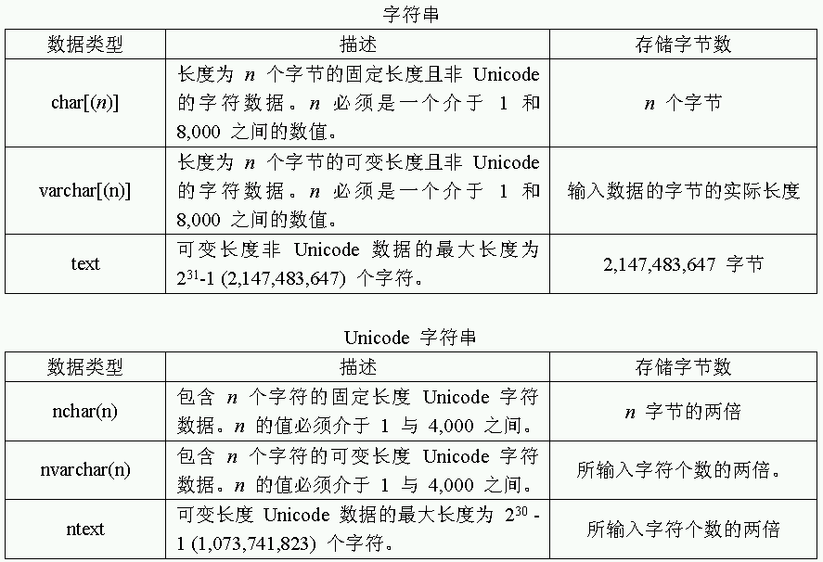
附：

Slide 90
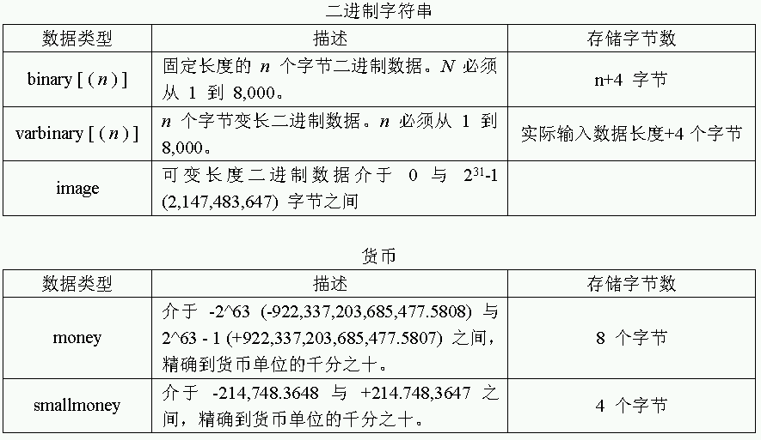
附：

Slide 91
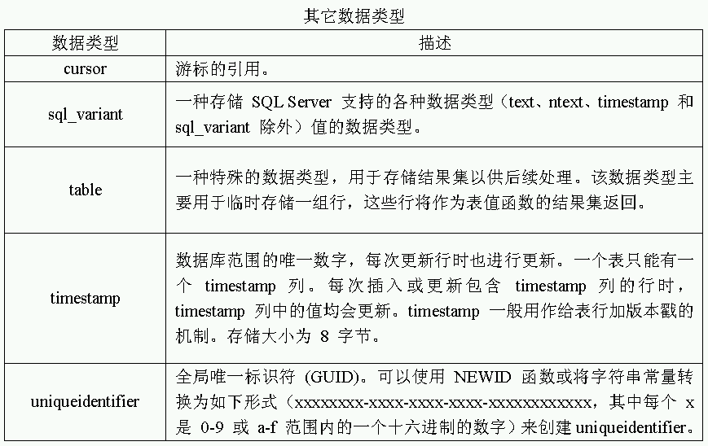
附：

Slide 92
附：结构数据模型示例——层次模型
层次模型
用树结构表示实体之间联系的模型叫层次模型
树由节点和连线组成
节点代表实体型
连线表示两实体型间的一对多联系
树的特性
每棵树有且仅有一个节点无父节点，称为树的根
树中的其它节点都有且仅有一个父节点

Slide 93
附：结构数据模型示例——层次模型
实体型
系
1 : N联系
教研室
学生
教员
系号
系名
地址
教研室号
教研室名
学号
姓名
年级
职工号
姓名
职称

Slide 94
附：结构数据模型示例——层次模型
D02
计算机
R1101
R01
数据库
S0012
王明
G1
R02
网络
S0020
郑直
G2
R03
人工智能
S0199
周密
G3
E1101
何璧
教授
E1234
王恩
教授
E3721
刘新
讲师
E3721
付弈
助教

Slide 95
附：结构数据模型示例——层次模型
优点
结构简单，易于实现
缺点
支持的联系种类太少
只支持二元一对多联系
只允许实体集间的一种联系，不支持实体集间的多种联系
数据操纵不方便
子结点的存取只能通过父结点来进行
插入、删除复杂，父结点的删除导致子结点的删除，丢失必要的信息
代表产品：
IBM的IMS数据库，1969年研制成功
教师
指导
班主任
学生

Slide 96
附： IMS的数据存储
A1
B1
B2
B3
C1
C2
C3
C4
C5
C6
C7
C8
邻接法：自顶向下、自左向右排列
A1 | B1 | C1 | C2 | C3 | B2 | C4 | C5 | B3 | C6 | C7 | C8

Slide 97
附： IMS的数据存储
层次序列法：自顶向下、自左向右链接
A1
B1
B2
B3
C8
C3
C5
C7
C2
C4
C6
C1
子女-兄弟指引元法：指向最大的子女，指向最近的兄弟
A1
B1
B2
B3
C1
C2
C3
C4
C5
C6
C7
C8

Slide 98
附：结构数据模型示例——网状模型
网状模型
是一个满足下列条件的有向图
可以有一个以上的节点无父节点
至少有一个节点有多于一个的父节点（排除树结构）
节点代表实体型，有向边（从箭尾到箭头）表示两实体型间的一对多联系
科室
1 : N联系
实体型
病房
医生
病人

Slide 99
附：结构数据模型示例——网状模型
学生
课程
S1
C1
A
选课
S1
S1
C2
A
C1
S2
C1
B
学号
姓名
年级
课程号
课程名
学分
S2
S2
C2
A-
C2
S3
S3
C1
C
学号
课程号
成绩
通过指针表达联系
嵌入到高级语言中遍历指针 GetNext()

Slide 100
附：结构数据模型示例——网状模型
优点
表达的联系种类丰富
性能良好，存取效率高
缺点
结构复杂
语言复杂
DBTG报告
1969年，由美国CODASYC（Conference On Data System Language，数据系统语言协商会）下属的DBTG（Data Base Task Group）组提出，确立了网状数据库系统的概念、方法、技术

Slide 101
附：结构数据模型示例——对象模型
用嵌套表表示复杂实体
我的类型我定义
doc_id | author | keywords | title
doc01 | Gediminas Adomavicius, Alexander Tuzhilin | Recommender systems, collaborative filtering, rating estimation methods, | Toward the Next Generation of Recommender Systems: A Survey of the State-of-the-Art and Possible Extensions

Slide 102
附：物化视图
应用示例
一个零售数据库，存储terabytes数量级的几个月的销售数据。而诸如某个商店的某件商品的销售总量这样的查询，每天可能要被零售商、仓库管理员、市场部人员执行若干次。这时可以将商品的销售总量查询结果定义为物化视图
一个处理定单与产品的事务系统，大量的查询需要连接定单与产品表，可以将定单与产品表的连接结果定义为物化视图

Slide 103
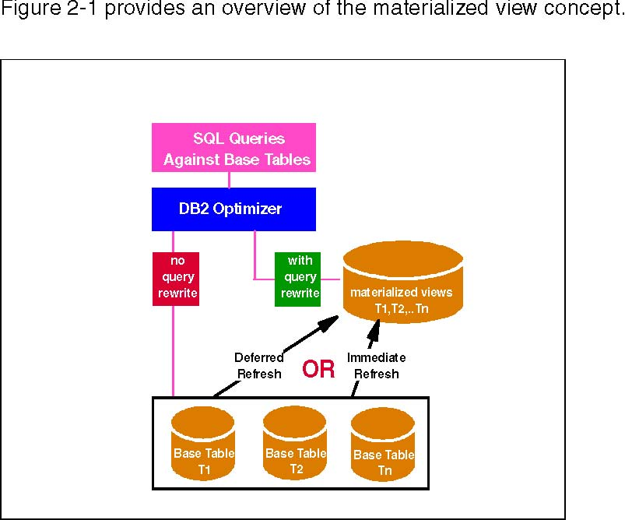
附：物化视图

Slide 104
附：物化视图：SQL Server
视图索引
create viewProduct_Totals
with schemabinding
as
select productid, total_volume=sum(unitPrice * Quantity),
total_qty = sum(Quantity), number = count_big(*)
from dbo."order details"
group by productid
create unique clustered index PV_IDX
on Product_Totals(productid)

Slide 105
附：物化视图：SQL Server
在计算列上创建索引
create table t1(a int , b int , c as a/b)
insert into t1 values(2,0)
create index i1 on t1(c)
create table t2(a int , b datatime , c as dataname(mm , b)
create index i2 on t2(c)

Slide 106
附：物化视图：Oracle
create materialized view my_grade_aggs
bulid immediate
refresh on commit
enable query rewrite
as
select S#, avg(GRADE)
from SC
group by S#
select S#, avg(GRADE)
from SC
where S# = s1

Slide 107
附：物化视图：Oracle
create materialized view SALES_SUMMARY as
select SALES.CUST_ID, TIME.MONTH,
SUM(SALES_AMOUNT) AMT
from SALES, TIME
where SALES.TIME_ID = TIME.TIME_ID
group by SALES.CUST_ID, TIME.MONTH

Slide 108
附：物化视图：Oracle
select CUSTOMER.CUST_NAME, TIME.MONTH,
SUM(SALES.SALES_AMOUNT)
from SALES, CUSTOMER, TIME
where SALES.CUST_ID = CUST.CUST_ID
and SALES.TIME_ID = TIME.TIME_ID
group by CUSTOMER.CUST_NAME, TIME.MONTH
重写后的查询为：
select CUSTOMER.CUST_NAME, SALES_SUMMARY.MONTH, SALES_SUMMARY.AMT
from CUSTOMER, SALES_SUMMARY
where CUSTOMER.CUST_ID = SALES_SUMMARY.CUST_ID

Slide 109
附：物化视图：Oracle
create materialized view sales_mv
as
select sales.cust_id, sum(sales.sales_amount),
time_hierachy.mmyyyy
from sales, time_hierarchy
where sales.trans_date = time_hierarchy.day
group by sales.cust_id, time_hierarchy.mmyyyy

Slide 110
附：物化视图：Oracle
select sum(sales.sales_amount), time_hierachy.mmyyyy
from sales, time_hierarchy
where sales.trans_date = time_hierarchy.day
group by time_hierarchy.mmyyyy
select sum(sales.sales_amount), time_hierachy.qty_yyyy
from sales, time_hierarchy
where sales.trans_date = time_hierarchy.day
group by time_hierarchy.qty_yyyy

Slide 111
附：物化视图：Oracle
create dimension time_hierarchy_dim
level day is time_hierarchy.day
level mmyyyy is time_hierarchy.mmyyyy
level qty_yyyy is time_hierarchy.qty_yyyy
level yyyy is time_hierarchy.yyyy
hierarchy time_rollup
(
day child of
mmyyyy child of
qty_yyyy child of
yyyy
)

